Slide 1
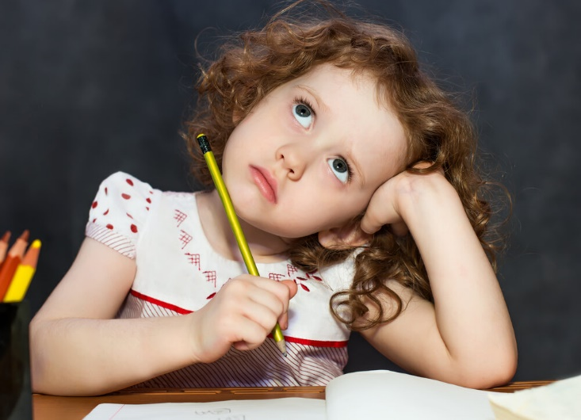
Развиваем мышление
Дорогие ребята! В этом занятии для вас подобраны задания, которые помогут вам рассуждать логически, выделять главное, анализировать свои действия и действия окружающих людей. Желаю вам приятного и полезного времяпровождения!
Ваш психолог Светлана Николаевна.

Slide 3
Что не так ?

Slide 4
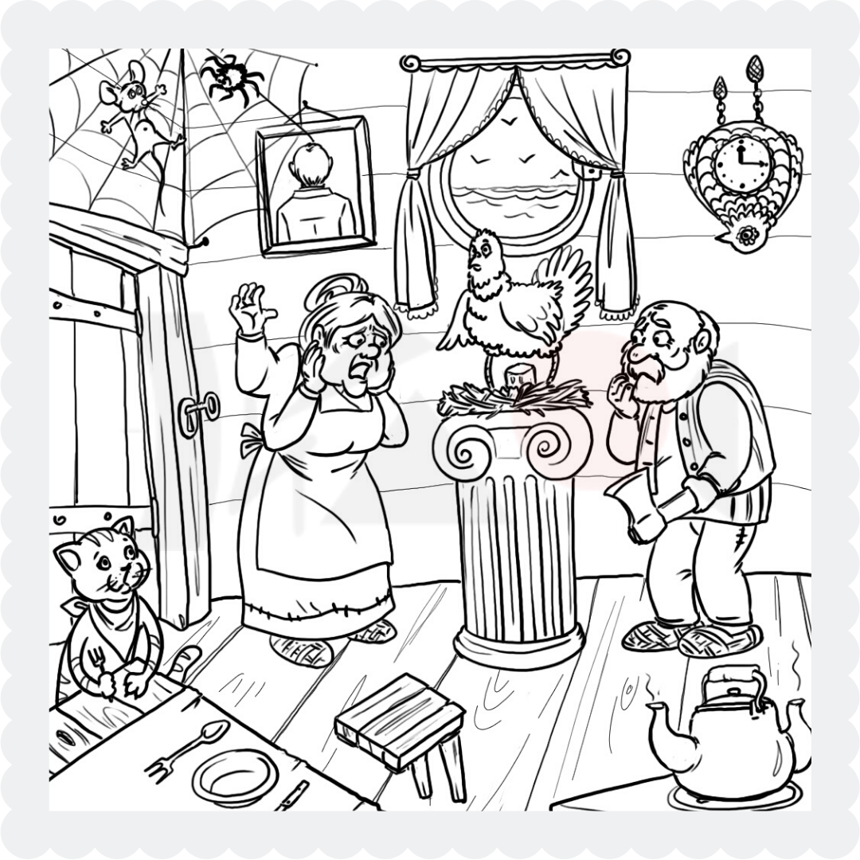

Slide 5
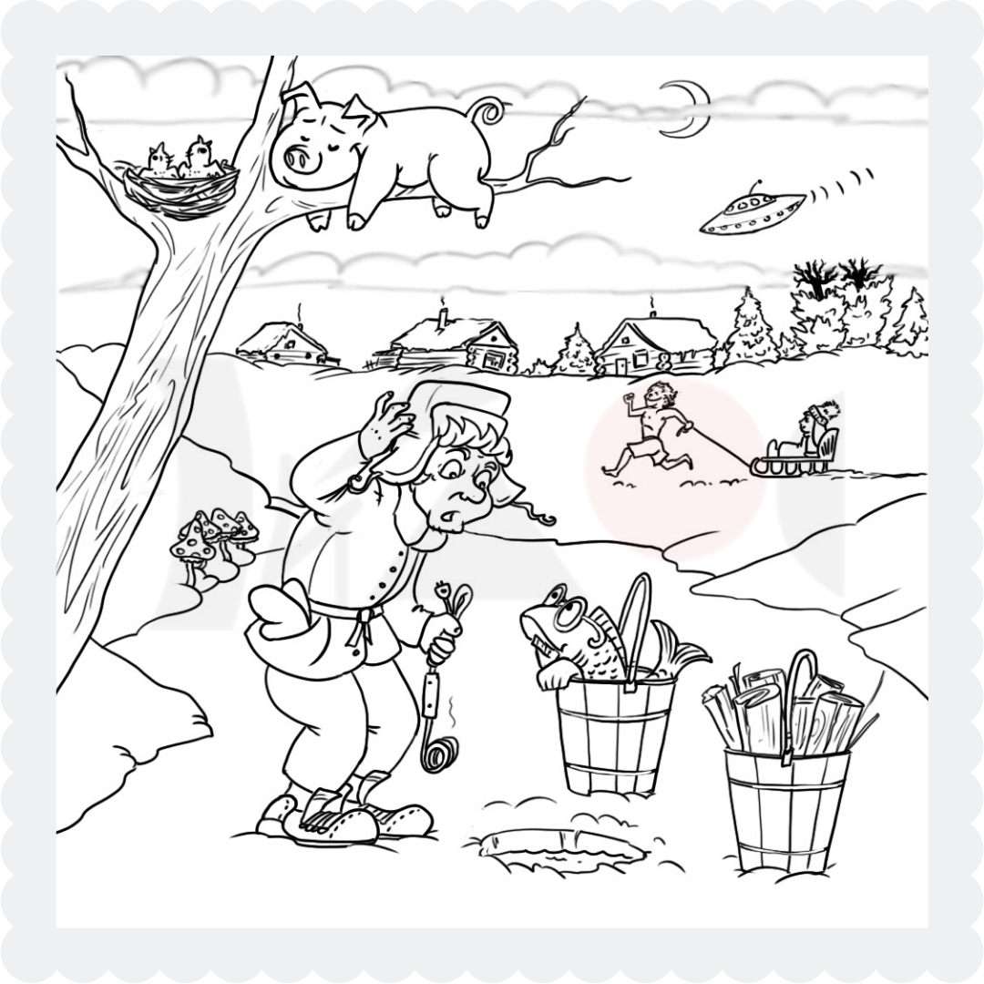

Slide 6
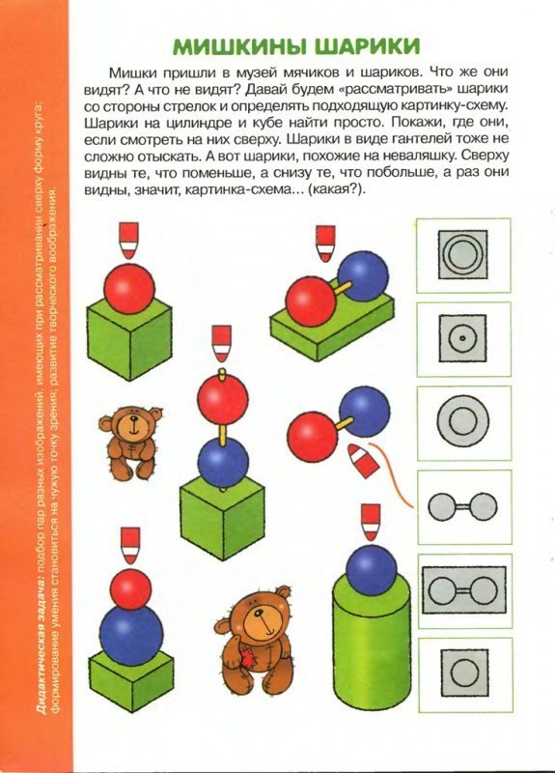

Slide 7
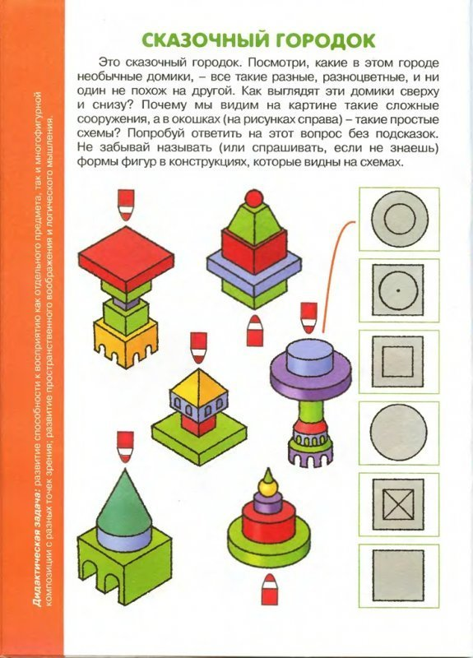

Slide 9
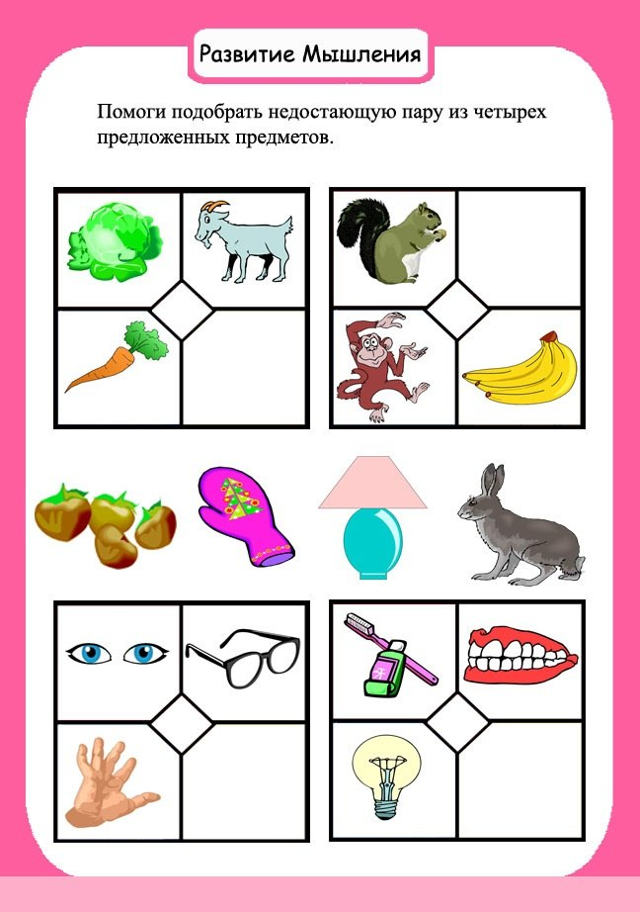

Slide 11
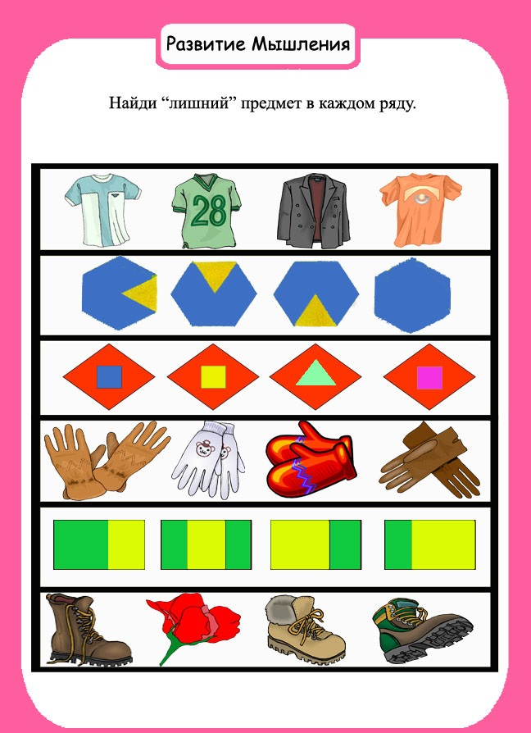

Slide 12
Закономерности

Slide 13
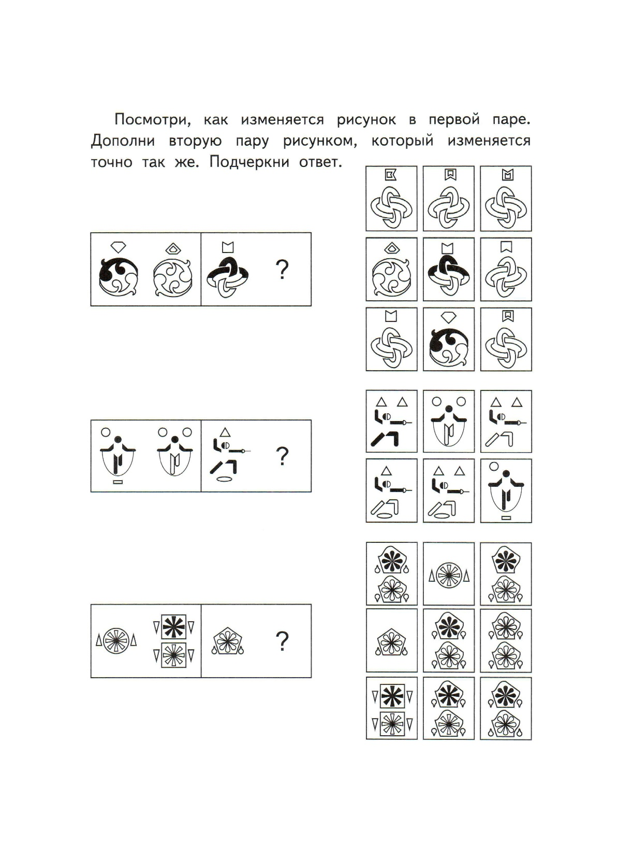

Slide 14
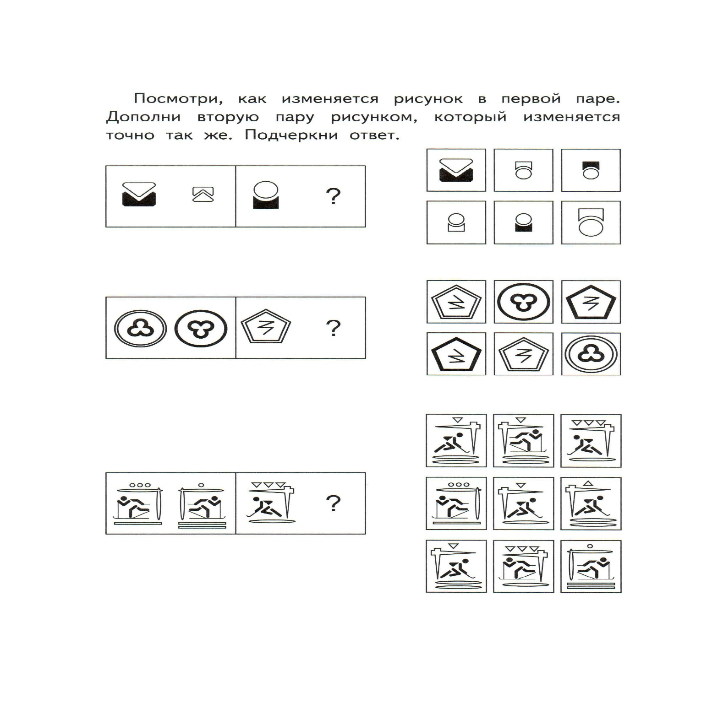

Slide 15
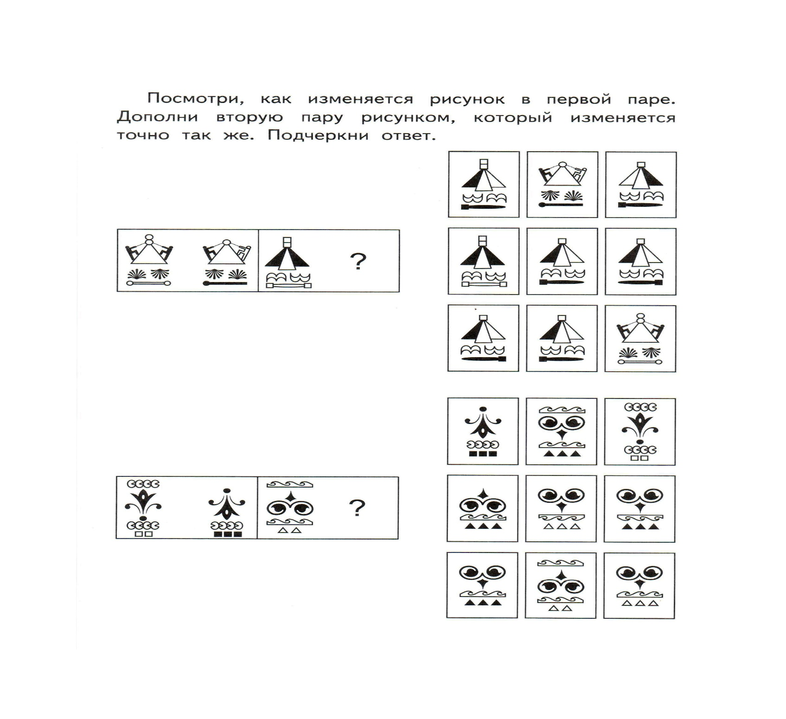

Slide 17
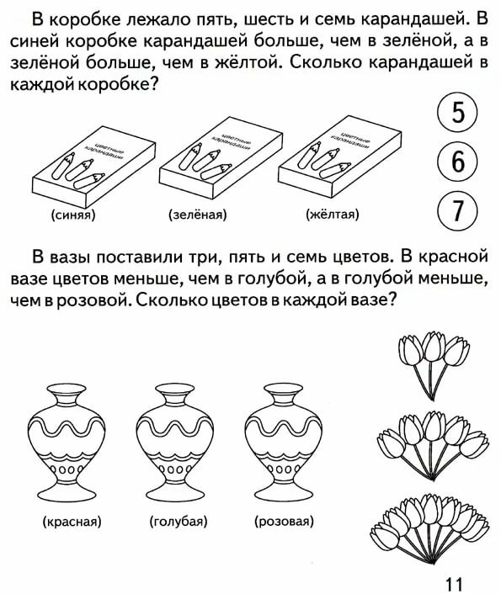

Slide 18
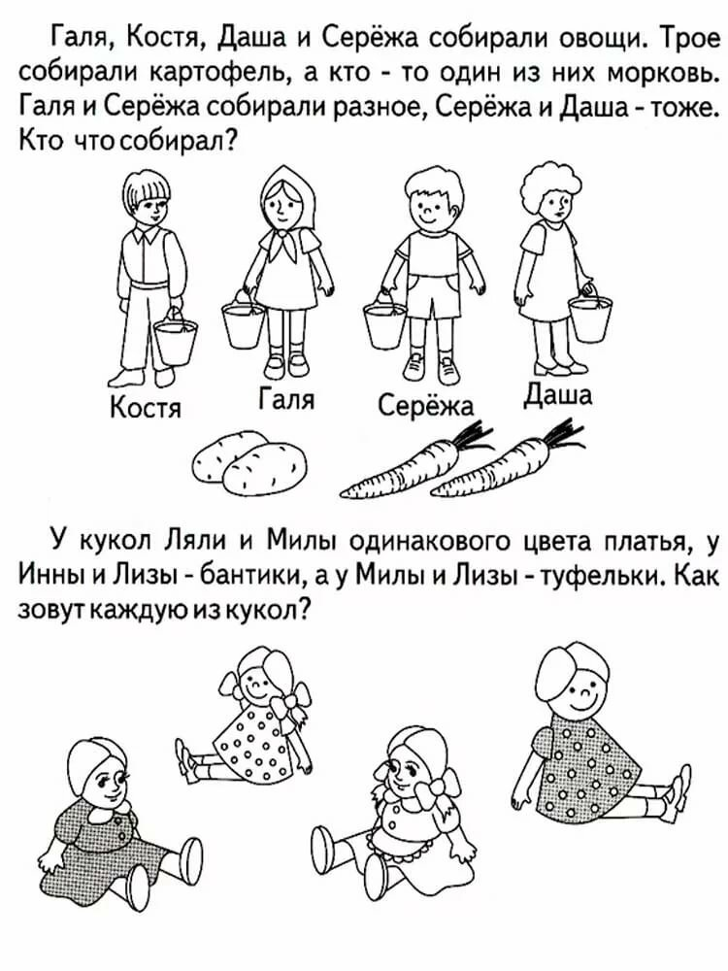

Slide 19
Ваш мозг может всё. Абсолютно всё. Главное, убедить себя в этом.

